Slide 1
CODE FOR
BETTER_
基于Tensorflow的电力负荷预测

Slide 2
团队介绍
Light_breathe
个人参赛者
Name：陈宏宇
School：南京工业大学
Major：计算机科学与技术
Contact：
Phone：15252522663
Email:1580662820@qq.com

Slide 3
应用场景
地区电网的负荷预测
为了能够保证电力负荷预测在整个地区电网规划中发挥相应的配电功能，那么必须要加强对电力负荷预测的重视，并且进一步的提高电力负荷预测方法研究，保证预测方法对整个地区电网的各个不同领域的电力需求，从而有效的促进工业的可持续发展。

Slide 4
安装、编译指南
01.
安装.

Slide 5
安装、编译指南
01.安装.
1.安装python
如下为python3.8.1.的下载地址
www.python.org/ftp/python/3.8.1/python-3.8.1-amd64.exe

Slide 6
安装、编译指南
01.安装.
2.配置python的编译环境
Windows系统 win+r
cmd 运行命令行
后pip install +对应的python库
上传代码文件为jupyter notebook形式，故需安装jupyter notebook

Slide 7
安装、编译指南
02.
编译指南

Slide 8
安装、编译指南
02.编译指南
1.打开 jupyter notebook
（当然也可以用conda）
终端输入 jupyter notebook即可

Slide 9
安装、编译指南
02.编译指南
2.打开作品文件，直接运行即可
（需要相应的数据文件）

Slide 10
使用技术
Tensorflow

Slide 11
Tensorflow
TensorFlow 是一个采用数据流图(data flow graphs)，用于数值计算的开源软件库。TensorFlow 最初由Google大脑小组(隶属于Google机器智能研究机构)的研究员和工程师们开发出来，用于机器学习和深度神经网络方面的研究，但这个系统的通用性使其也可广泛用于其他计算领域。它是谷歌基于DistBelief进行研发的第二代人工智能学习系统。2015年11月9日，Google发布人工智能系统TensorFlow并宣布开源。

Slide 12
Tensorflow
其命名来源于本身的原理，Tensor(张量)意味着N维数组，Flow(流)意味着基于数据流图的计算。Tensorflow运行过程就是张量从图的一端流动到另一端的计算过程。张量从图中流过的直观图像是其取名为“TensorFlow”的原因。
TensorFlow的关键点是：“Data Flow Graphs”，表示TensorFlow是一种基于图的计算框架，其中节点（Nodes）在图中表示数学操作，线（Edges）则表示在节点间相互联系的多维数据数组，即张量（Tensor），这种基于流的架构让TensorFlow具有非常高的灵活性，该灵活性也让TensorFlow框架可以在多个平台上进行计算，例如：台式计算机、服务器、移动设备等。

Slide 13
Tensorflow
Keras是基于TensorFlow和Theano（由加拿大蒙特利尔大学开发的机器学习框架）的深度学习库，是由纯python编写而成的高层神经网络API，也仅支持python开发。它是为了支持快速实践而对tensorflow或者Theano的再次封装，让我们可以不用关注过多的底层细节，能够把想法快速转换为结果。它也很灵活，且比较容易学。Keras默认的后端为tensorflow，如果想要使用theano可以自行更改。tensorflow和theano都可以使用GPU进行硬件加速，往往可以比CPU运算快很多倍。因此如果你的显卡支持cuda的话，建议尽可能利用cuda加速模型训练。（当机器上有可用的GPU时，代码会自动调用GPU 进行并行计算）。 目前Keras已经被TensorFlow收录，添加到TensorFlow 中，成为其默认的框架，成为TensorFlow官方的高级API。

Slide 14
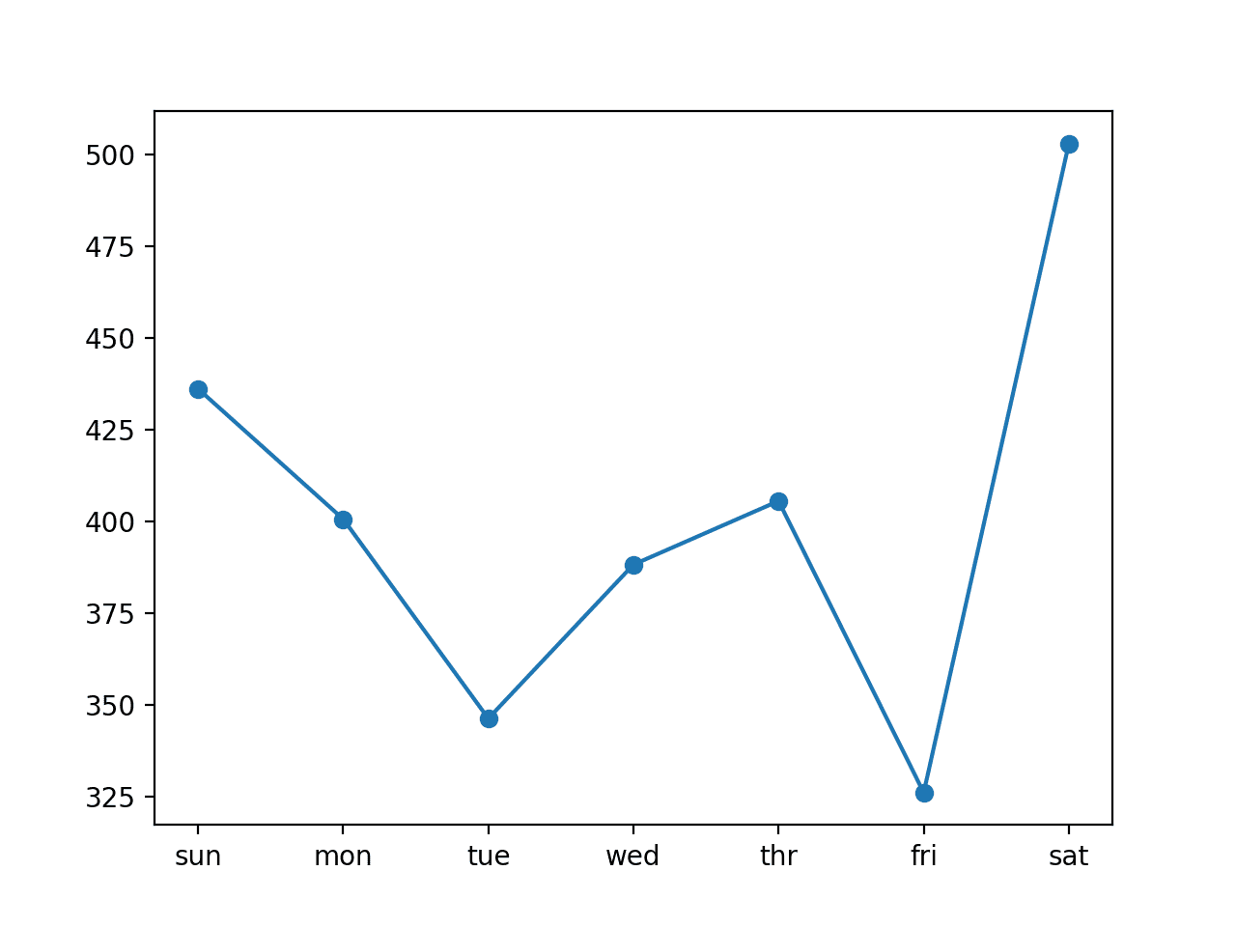
作品截图
具有 7 天输入的单变量 CNN 每天 RMSE 线图

Slide 15
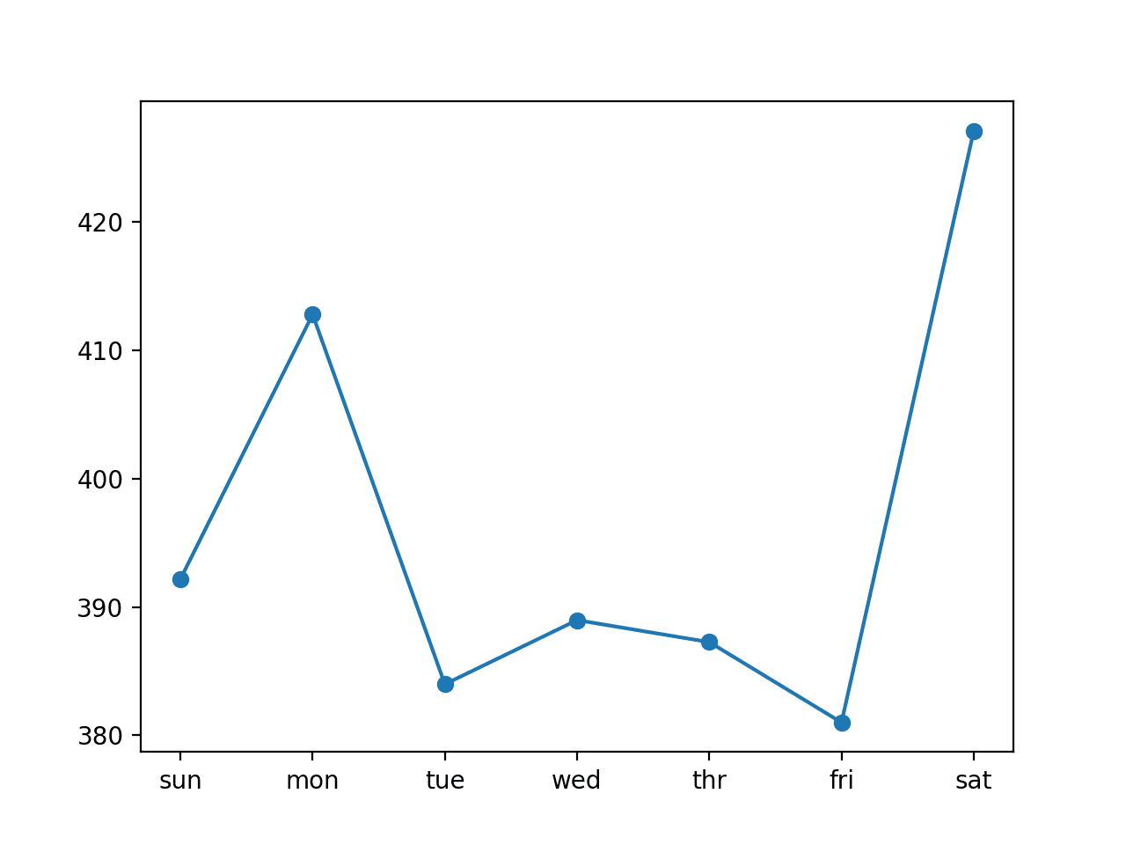
作品截图
具有 14 天输入的单变量 CNN 每天 RMSE 的线图

Slide 16
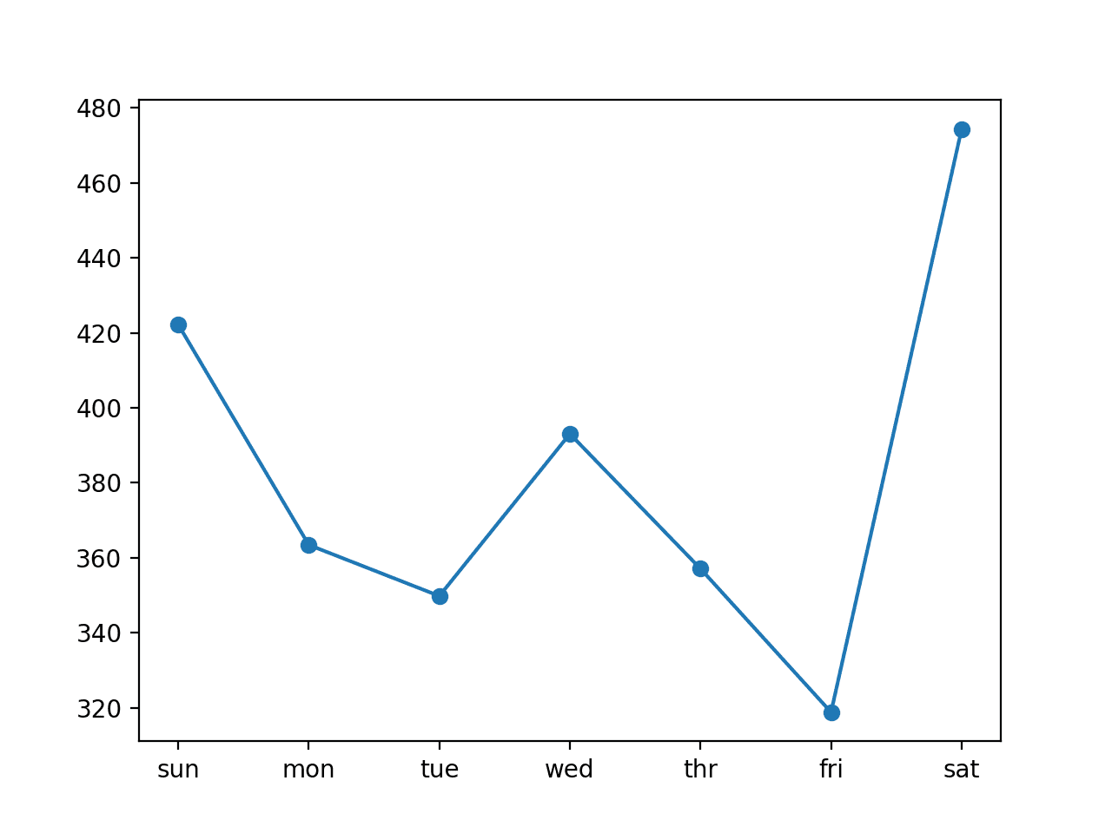
作品截图
具有 14 天输入的多通道 CNN 每天 RMSE 的线图

Slide 17
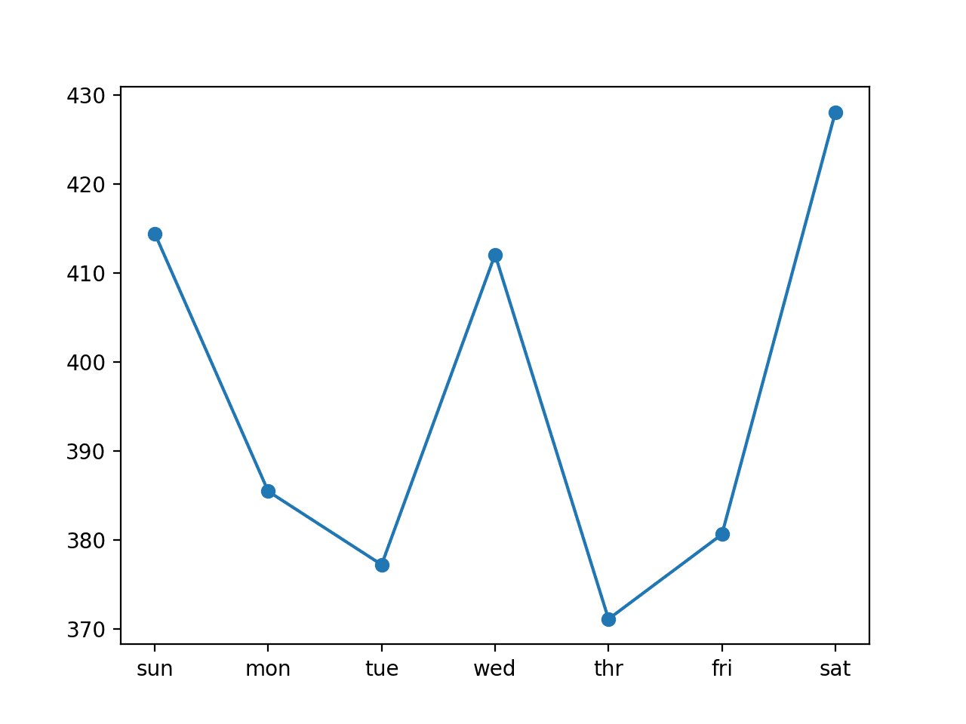
作品截图
具有 14 天输入的多头CNN 每天 RMSE 的线图

Slide 18
Thank you!
Write a closing statement or call-to-action here.

